Slide 1
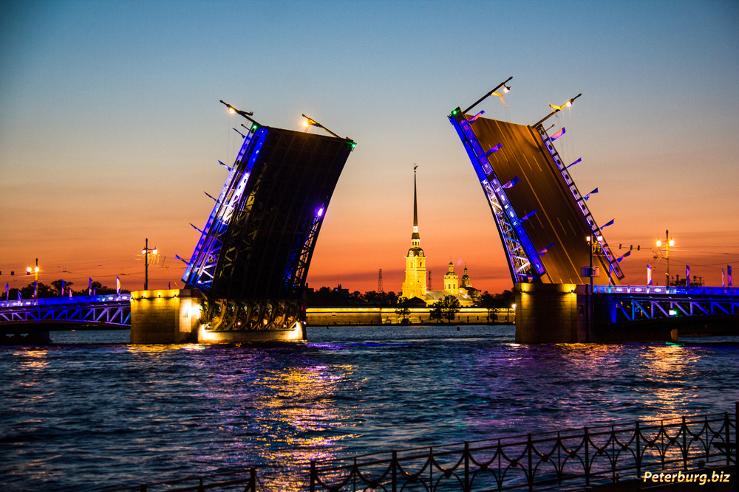
ПУТЕШЕСТВИЕ ПО ПЕТЕРБУРГУ

Slide 2
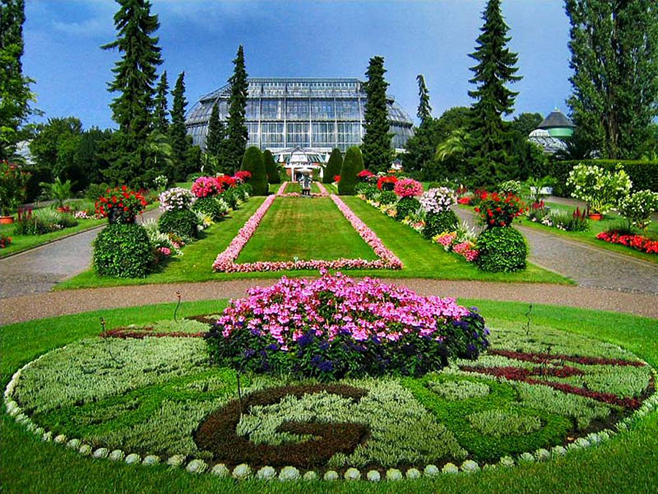
Роскошный Ботанический сад – это настоящая гордость жителей
Санкт-Петербурга.
Здесь можно не только отдохнуть, полюбовавшись природой, но и насладиться потрясающим видовым разнообразием флоры и диковинными растениями. В холодное время года неизгладимое впечатление оставит посещение оранжереи и дендрария, где собраны удивительные представители растительности различных стран и континентов.
История Ботанического сада началась с приказа Петра Первого, который в 1712 году велел организовать на этом месте Аптекарский огород. Всего за два года огород постепенно преобразился и стал больше походить на восхитительный сад, территория которого занимала практически весь Вороний остров.

Slide 3
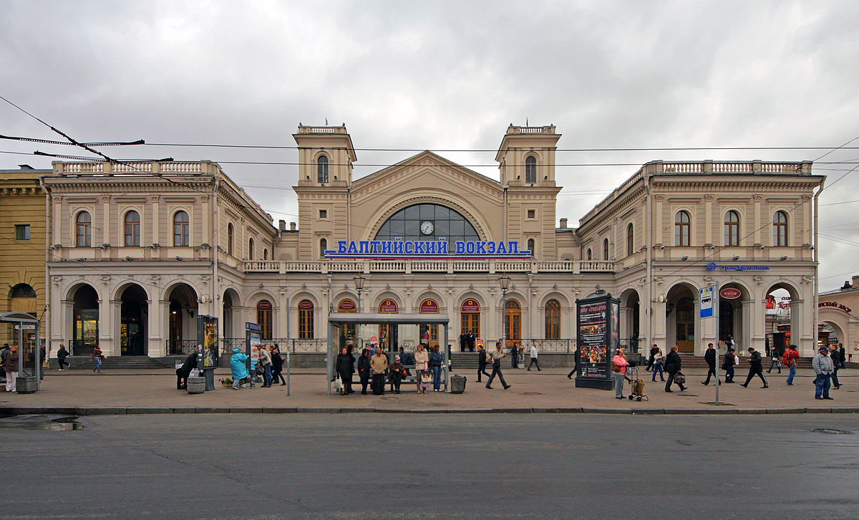
Строительство железной дороги между Петербургом и Петергофом совпало по времени с событиями Крымской войны, поэтому денег на строительство в казне катастрофически не хватало. Однако петербуржец, барон А. Штиглиц взял на себя большую часть расходов
Разработал проект здания известный архитектор А.И. Кракау. В своем проекте он использовал архитектурный облик Восточного вокзала в Париже. Здание выполнено в стиле ренессанса.
Вокзал получил название - Петергофский
В 1864 году железнодорожную линию проложили до Ораниенбаума (Ломоносов), а в 1872 году соединили с другой веткой, которая соединяла Гатчину с прибалтийскими городами Нарвой и Ревелем.
Поэтому вскоре Петергофский вокзал переименовали в Балтийский.

Slide 4
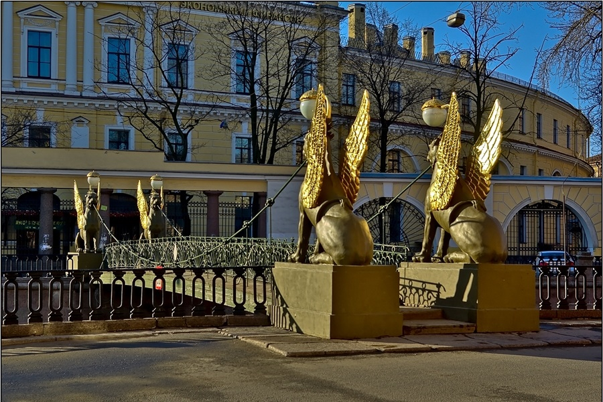
Являясь одним из нескольких, сохранившихся в Санкт-Петербурге, уникальных по своей конструкции висячих мостов, Банковский мост пересекает канал Грибоедова, и располагается напротив бывшего Ассигнационного банка, в здании которого в настоящее время находится Финансово-экономический институт. Нетрудно догадаться, что название мост получил именно от своего соседа – того самого, не дожившего до наших дней, Ассигнационного банка.
Сооружение пешеходного Банковского моста произошло в 1825 году, по проекту инженеров В.К. Треттера и В.А. Христиановича. Нужно отметить, что возведенный мост стал одним из первых цепных, висячих мостов и выделился своей легкостью и изяществом оформления.

Slide 5
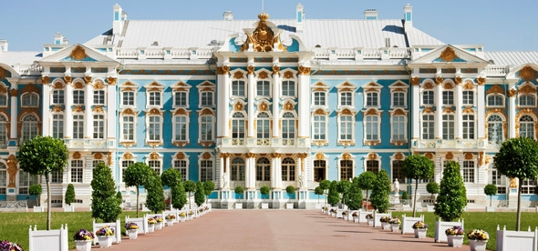
Большой Екатерининский дворец
Здание было заложено по приказу Екатерины I в 1717 году. Над дворцом работал архитектор Браунштейн. Но современный вид сложился в результате перестройки дворца, которой руководили архитекторы Земцов, Квасов и Чевакинский, а затем Растрелли. Именно Растрелли является основным творцом архитектуры здания, скульптурного оформления его фасадов и всей планировки и декоративной отделки залов.

Slide 6
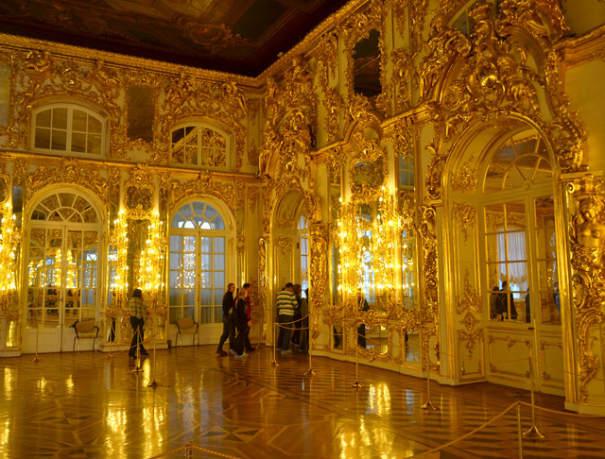
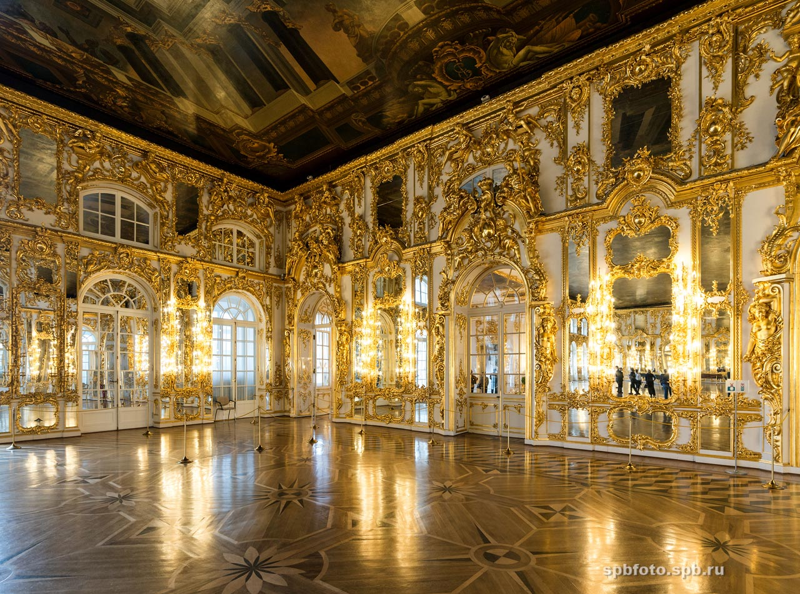
Янтарная комната (Янтарный Кабинет) является одним из самых популярных помещений Екатерининского дворца среди туристов, одной из достопримечательностей России. Этот известный по всему миру шедевр ювелирного искусства с самого момента своего создания был окружен легендами и мифами.

Slide 7
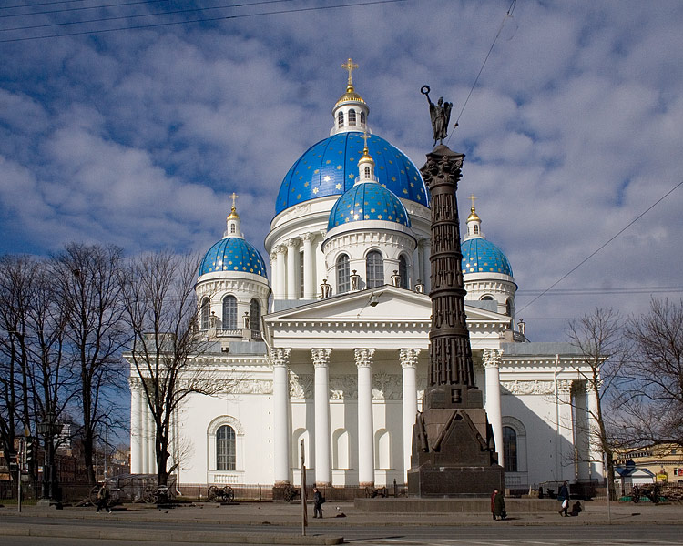
Тро́ице-Изма́йловский собо́р (Тро́ицкий собо́р) — православный собор на Троицком проспекте в Адмиралтейском районе Санк-Петербурга. Полное историческое наименование — Собор Святой Живоначальной Троицы Лейб-Гвардии Измайловского полка. Троице-Измайловский собор - один из самых больших монументальных храмов Санкт-Петербурга. Его ярко-синие купола, которые раньше были украшены звездами, можно увидеть с расстояния 20 км от города. Собор был возведен архитектором В. Стасовым в 1828-1835 годах в честь лейб-гвардии Измайловского полка, одного из старейших в России.

Slide 8
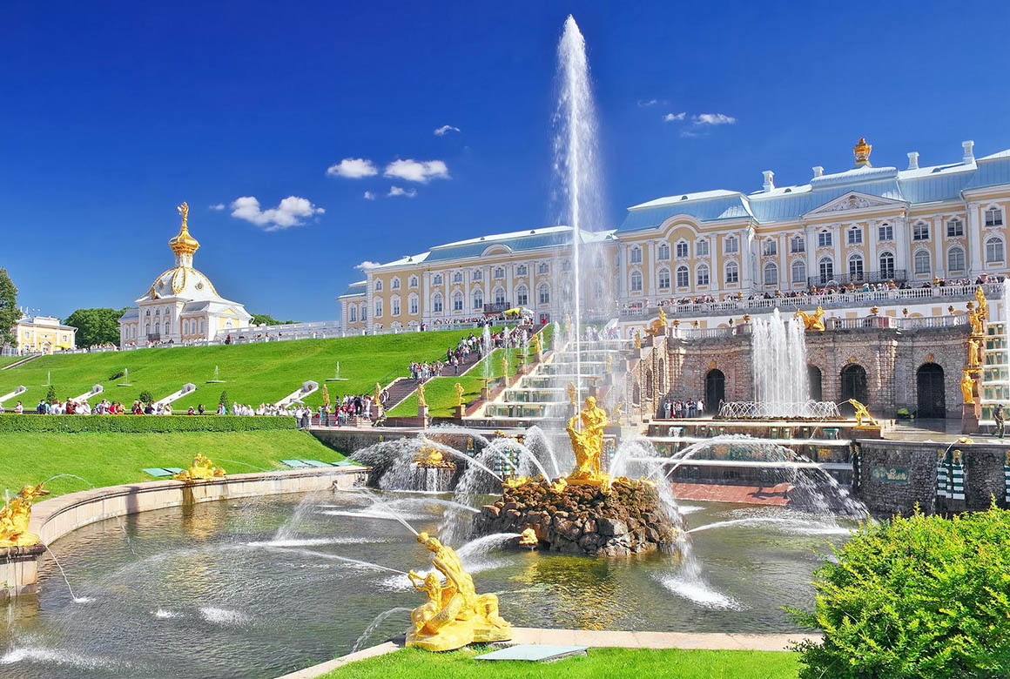
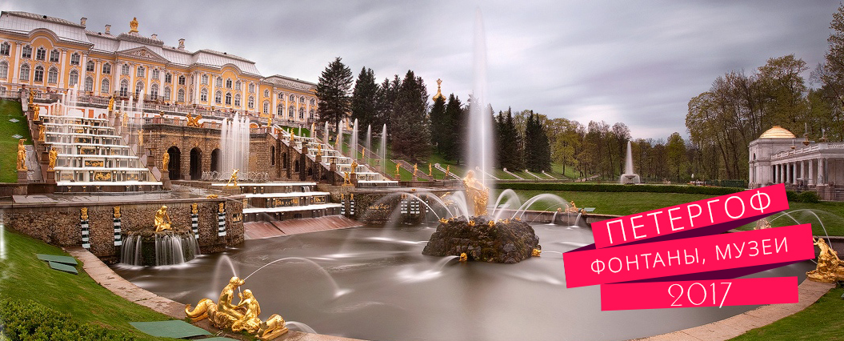
Триумф, торжество, победа — вот какой смысл заложен в одном из самых красивых фонтанных комплексов мира, в блестящем памятнике искусства барокко, в легендарном Большом каскаде Петергофа. Но этот каскад — не просто шедевр в архитектурном плане, но и кульминация всего дворцово-паркового комплекса Петра, его апогей, венец, зенит славы.
Художественный замысел Большого каскада восходит к началу 18 столетия. Его главная идея — прославление торжества России, которая получила выход к Балтийскому морю и победила в Северной войне могущественного противника — Швецию, став одной из величайших держав в Европе.

Slide 9
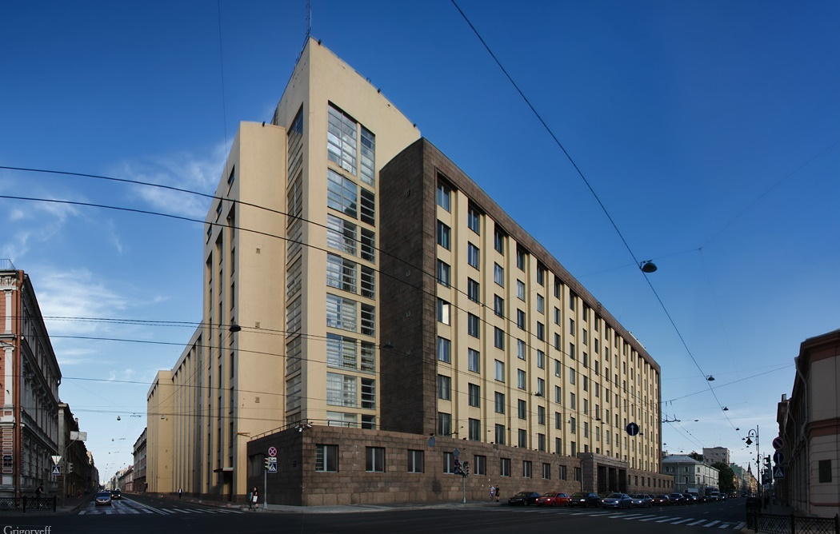
В XIX веке в районе нынешнего дома № 4 по Литейному проспекту располагался старый пушечный двор (Старый арсенал). В 1865 году его отдали в распоряжение Окружного суда и Судебной палаты, где проходили самые известные политические процессы столицы.
В начале 30-х годов XX века по инициативе С.М. Кирова на месте окружного суда были построены два административных здания, соединенных между собой общими коридорами и переходами.
1932 г. С этого же года в зданиях разместилось управление НКВД, позже сюда переехало управление КГБ. «Большой дом», как его стали называть в народе, стал символом беззакония и террора, знаком беды. В тяжелые годы репрессий через кабинеты этого дома прошли тысячи заключенных ленинградцев, многие из которых вскоре были расстреляны.

Slide 10
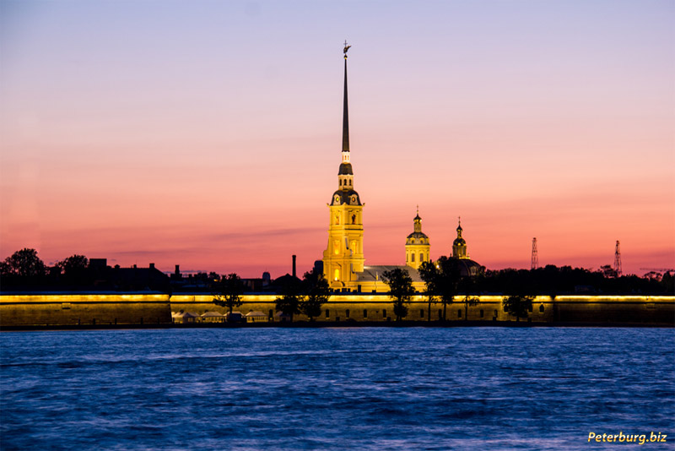
И, не пуская тьму ночную На золотые небеса, Одна заря сменить другую Спешит, дав ночи полчаса.
Вот Вам и поэтическое определение самого романтического периода в жизни «Северной Пальмиры» - белых ночей. Именно потому, что Петербург – северный город, подобное природное явление присутствует здесь несколько недель – с 10-х чисел июня по начало июля.
География подарила Петербургу роскошное природно-климатическое явление, ставшее почти сразу знаменитым символом города на Неве, его романтически - чувственной и эстетически- зрелищной «визиткой».

Slide 11
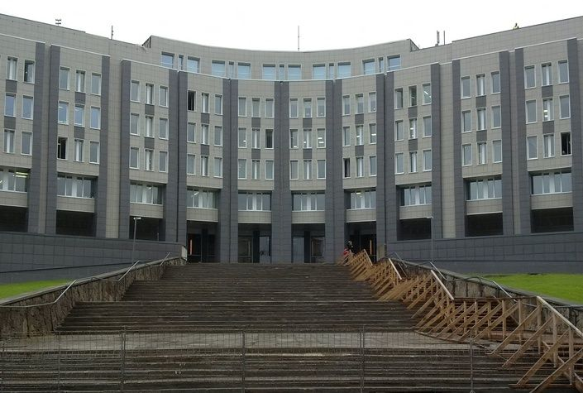
Городская больница Святого Георгия это крупный медицинский комплекс состоящий из 16 стационарных отделений хирургического и терапевтического профилей, 5 диагностических отделений, а также амбулаторно-поликлинического отделения с профильными кабинетами. Основной принцип работы - сочетание лучших старых традиций и новых технологий при оказании диагностической и лечебной помощи пациентам с самыми различными заболеваниями

Slide 12
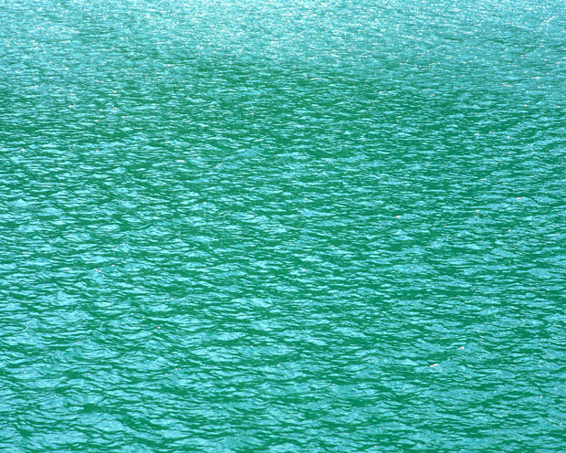
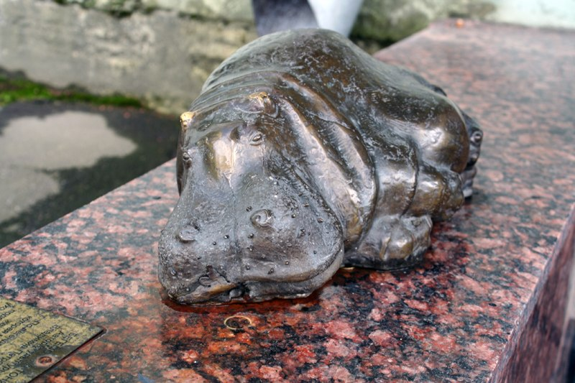
В Петербурге есть интересный и необычный памятник… бегемоту, а точнее бегемотихе. С ним связана красивая и грустная история о любви и преданности
В XVIII веке влюблённая пара была разлучена родителями. История не нова и могла бы быть похожа на судьбу известных шекспировских героев: девушка, как и Джульетта, хотела покончить с собой, бросившись в Неву, а за ней, не пережив горя, последовал и её преданный возлюбленный, попытавшись разделить участь Ромео. Однако, наша «повесть» совсем не самая печальная на свете, потому что влюблённым было суждено выжить. На их счастье в Неве оказалась бегемотиха, которая спасла влюблённых. Девушка схватилась за её правое ухо, а парень – за левое: так они и доплыли до берега, где тут же и поженились. Спасительницу назвали Тоней и стали её почитать как покровительницу влюблённых, а также как символ благополучия и единства. Сегодня, благодаря декану филологического факультета СПБГУ Сергею Богданову, бронзовая скульптура Тони находится во дворе корпуса филфака. Рядом с ней находится табличка, которая гласит, что девушка, мечтающая о женихе, должна подержаться за правое ухо Тони, а молодой человек, желающий найти невесту – за левое. Не удивительно, что уши у бегемотихи теперь сияют, как золото. Вот только правое ушко натёрто гораздо сильнее…

Slide 13
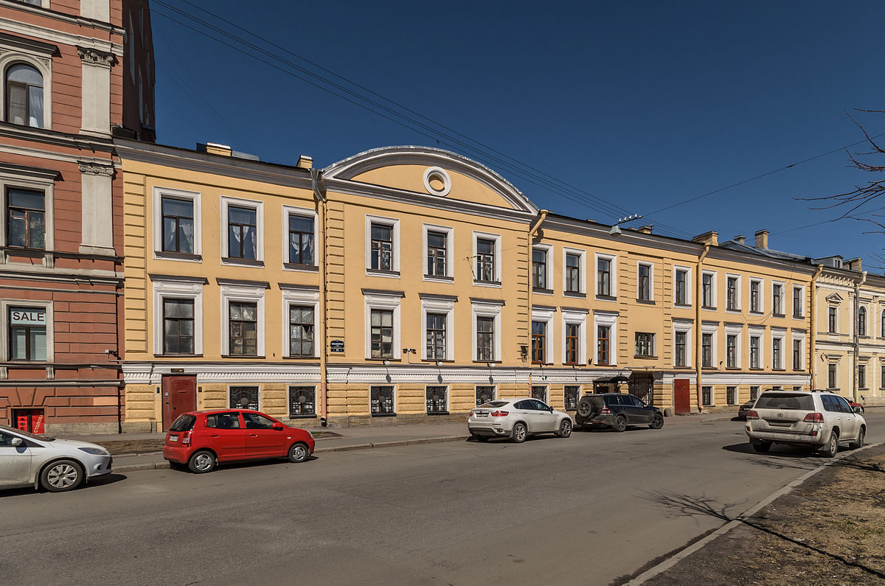
Неоднократно менял названия участок, соединявший Дворцовую площадь и Невский проспект: он был и Большой Луговой, и Луговой, и Малой Миллионной Луговой и Малой Миллионной улицей. 16 апреля 1887 года было принято постановление, в соответствии с которым произошло объединение всех названных участков в одну Большую Морскую улицу.
Большая Морская улица — один из двух исторических проездов, связывавших образованное в 1704 году для строительства судов Адмиралтейство с поселениями трудившихся на нем «мастеровых» — рабочего люда и матросов. Первый из этих проездов, расположенных на левобережье Невы, в 1731 году был назван Малой Морской улицей. Спустя 2 года (в 1733 году) второй проезд нарекли Большой Морской улицей.
Изначально протяженность Большой Морской улицы была намного меньше нынешней, поскольку некоторые ее современные участки долгое время считались самостоятельными улицами и имели собственные названия.
Неоднократно менял названия участок, соединявший Дворцовую площадь и Невский проспект: он был и Большой Луговой, и Луговой, и Малой Миллионной Луговой и Малой Миллионной улицей. 16 апреля 1887 года было принято постановление, в соответствии с которым произошло объединение всех названных участков в одну Большую Морскую улицу.

